Slide 1

Театр на лопатках в коррекционно-развивающей работе с детьми имеющими ОВЗ
Выполнила: Мингалева И.А.
воспитатель I КК

Slide 2
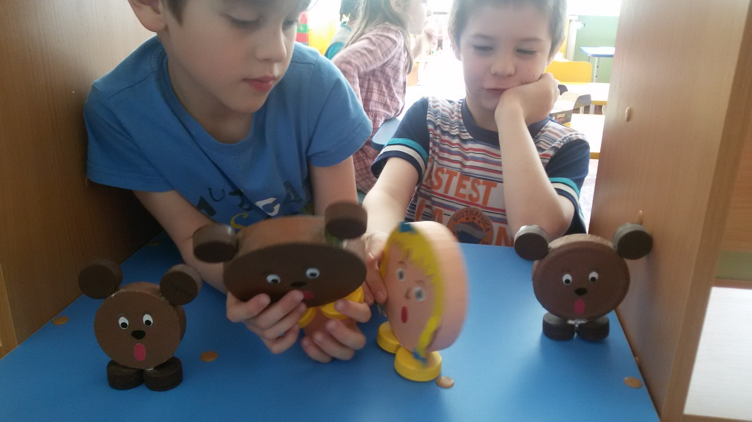
«Театр – это волшебный мир. Он даёт уроки красоты, морали и нравственности.
А чем они богаче, тем успешнее идёт развитие духовного мира детей…" (Б. М. Теплов)

Slide 3
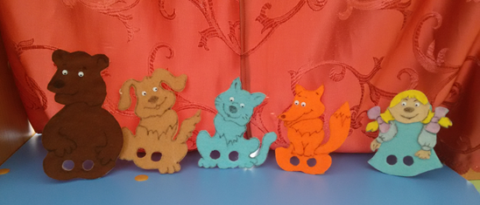
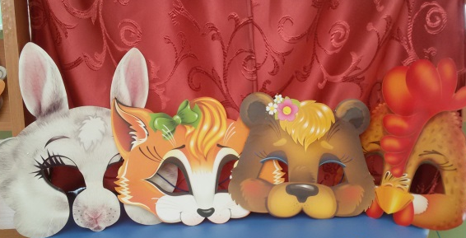
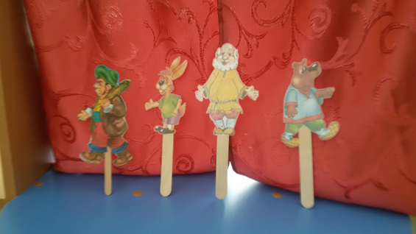
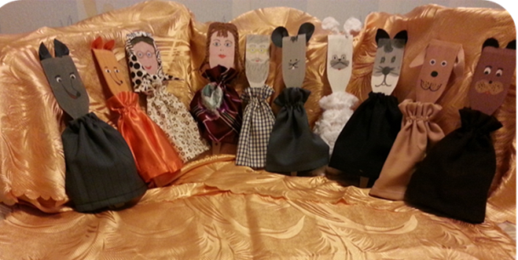
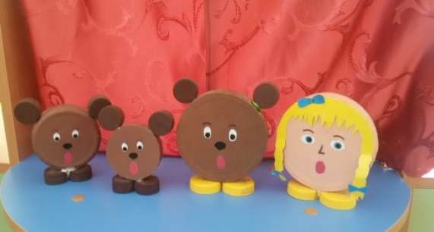
Разнообразие видов театра обеспечивает право на свободу выбора развивая самостоятельность и творческие способности ребенка.
Театр ходилки
Театр масок
Театр на палочках
Театр на лопатках
Театр на крышках

Slide 4
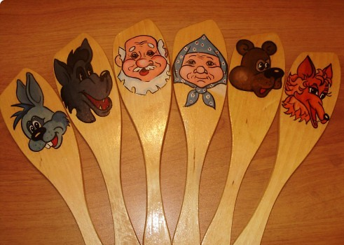
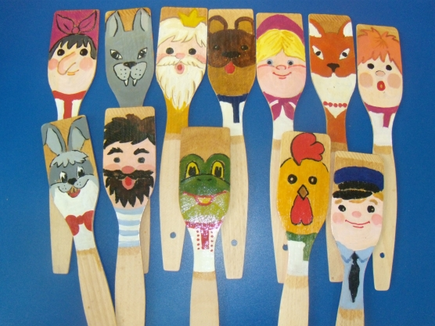
Театр на лопатках
Олицетворение русского фольклора,
Развитие творческого
потенциала,
Координация текста с
движением рук.

Slide 5
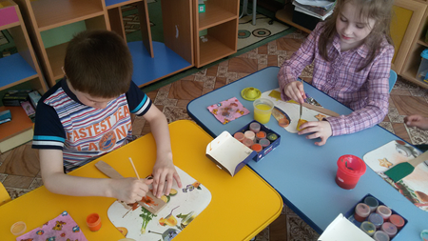
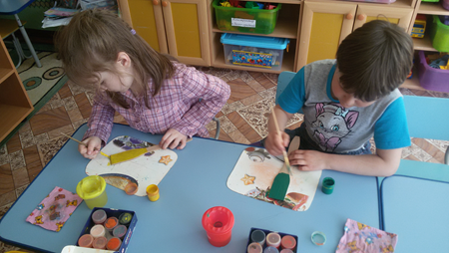
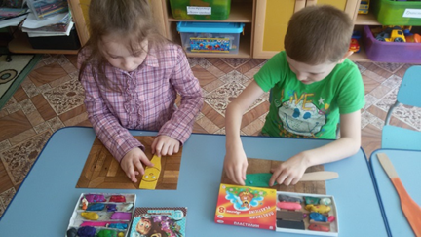
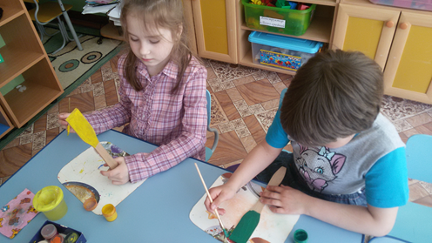
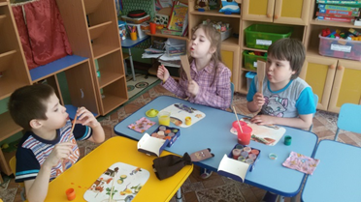
При изготовлении театра дети развивают:
Мелкую моторику,
Дыхательный аппарат,
Чувство формы и цвета.

Slide 6
Коррекционно-развивающие задачи.
Развитие речи детей
Развитие артикуляционного аппарата
Развитие мимики, интонационной выразительности
4. Развитие координации движений
5. Развитие психических процессов
Развитие социальных навыков поведения
7. Коррекция эмоционально-волевой сферы.

Slide 7
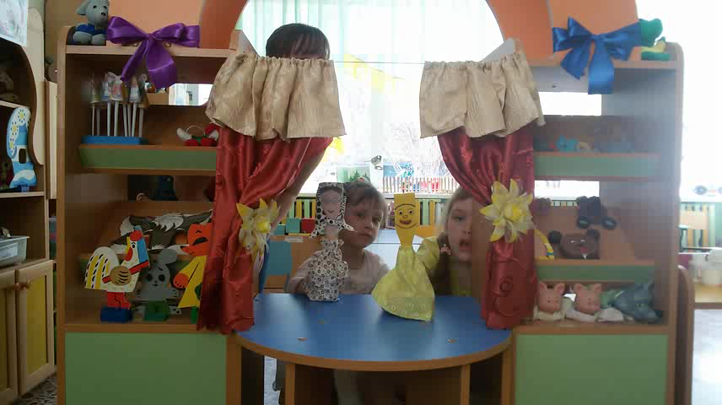

Slide 8
«В душе каждого ребенка есть невидимые струны. Если тронуть их умелой рукой, они красиво зазвучат.»
В. А. Сухомлинский
Спасибо за внимание!

